Slide 1
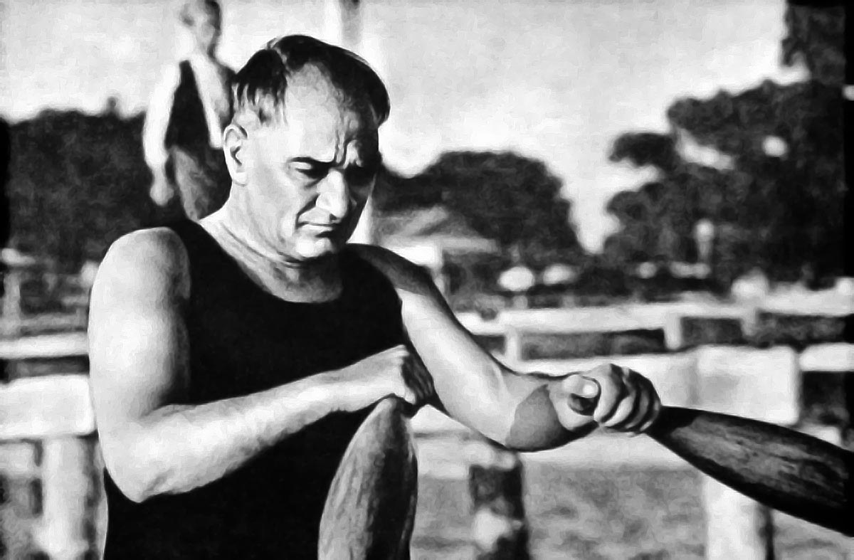
Atatürk ve Spor
Dr. Burcu ERTAŞ DÖLEK

Slide 2
Her çeşit spor etkinliklerini, Türk gençliğinin millî eğitiminin ana unsurlarından saymak gerekir. Bu işte hükümetin, şimdiye kadar olduğundan daha çok ciddî ve dikkatli davranması, Türk gençliğini spor bakımından da millî heyecan içinde özenle yetiştirmesi önemli tutulmalıdır. 1937 (Atatürk’ün S.D.I, s. 387)

Slide 3
Başarılı olmak için her türlü yardımdan çok bütün milletçe sporun niteliği, değeri anlaşılmak ve ona kalpten sevgi göstermek, onu vatanî görev saymak gerekir. 1926 (Atatürk’ün S.D.1I, s. 245)

Slide 4
Dünyada spor yaşamı, spor âlemi çok önemlidir. Bu kadar önemli olan spor yaşamı, bizim için daha önemlidir;çünkü ırk sorunudur, ırkın düzelmesi ve gelişmesi sorunudur, ayıklanması sorunudur ve hatta biraz da uygarlık sorunudur. 1926 (Atatürk’ün S.D.II, s. 244)

Slide 5
Bir toplum yalnız spor ile rengini ve gücünü değiştiremez. Orada hâkim olan sıhhî, sosyal, uygar birçok gerek ve şartların teminine yönelen girişim ve önlemlerin uygulanması gerekir. 1926 (Atatürk’ün S.D.1I, s. 245)

Slide 6
Fikrî olduğu gibi bedensel gelişmeye de çok önem veririz. 1931 (Atatürk’ün T.T.B.IV, s.551)

Slide 7
Türk gençliğinin kültürde olduğu gibi spor alanında da idealine ulaştırılması için yüksek Meclis’in kabul ettiği Beden Terbiyesi Yasası’nın uygulanmasına geçildiğini görmekle memnunum. 1938 (Atatürk’ün S.D.I, s.395)

Slide 8
Köylülerimiz, köy çocukları denilebilir ki bütün yaşamlarını tarlada, meralarda hareket ve beden çalışması içinde geçirirler. Fakat gereken şekilde, bilim ve teknik kurallarına göre olmadığı için amacın istediği sonuç beklenemez. Türk ırkında geçmişin uğursuz, olumsuz, anlamsız izleri kalmıştır. Tarihlerde dünya hâkimi olmuş koskoca Türk. milletine bugünkü kuşağımız mirasçı olduğu zaman da, bu koca milleti biraz zayıf, biraz hasta, biraz cılız bulmuştur. Efendiler, gürbüz, güçlü evlâtlar isterim! 1926 (Atatürk’ün S.D.II, s. 245)

Slide 9
Türk sporculuğu, uluslararası alanda lâyık olduğu yerini alacaktır. O zaman Türk sporculuğu, memleket ve millet yaşamında etkili olduğu kadar, biraz da uygarlık ve belki de benim tahminimden fazla bir uygarlık belirtisi olacaktır. 1926 (Atatürk’ün S.D.II, s. 246)

Slide 10
Türk gençliğinin spor alanında da gösterdiği yetenek ve faydalı çalışmayı takdirde izliyorum. 1928 (Milliyet gazetesi, 8.9.1928)

Slide 11
Türk sporcularına meslek kuralı Ünlü güreşçi Kurtdereli Mehmet’e yazdığı mektup: Seni cihanda büyük ün almış bir Türk güreşçisi olarak tanıdım. Parlak başarılarının sırrını şu sözlerle açıkladığını da öğrendim: "Ben her güreşte arkamda Türk milletinin bulunduğunu ve millet şerefini düşünürüm!" Bu dediğini, en az, yaptıkların kadar beğendim. Onun için senin bu değerli sözünü, Türk sporcularına bir meslek ilkesi olarak belirtiyorum. Bununla senden ve sözlerinden ne kadar çok memnun olduğumu anlarsın. 1931 (Tarih IV, Türkiye Cumhuriyeti, Haz: T.T.T.C, s. 268)

Slide 12
Sporda tek ve belli bir amaç gözetmek gerekir. Sporu ya propaganda için yapacağız, yahut da bedensel gelişmemizi sağlamak için yapacağız. 1923 (Atatürk’ün S.D.V, s. 98)

Slide 13
Türk sosyal yapısında spor hareketlerini düzenlemekle görevli olanlar, Türk çocuklarının spor yaşamını yükseltmeyi düşünürken, sadece gösteriş için, herhangi bir yarışmada kazanmak emeliyle bir spor çizmezler. Esas olan, bütün her yaştaki Türkler için beden eğitimini sağlamaktır. "Sağlam kafa, sağlam vücutta bulunur" sözünü atalarımız boşuna söylememişlerdir. 1937 (Afetinan, Atatürk Hakkında H.B., s. 86)

